Slide 1

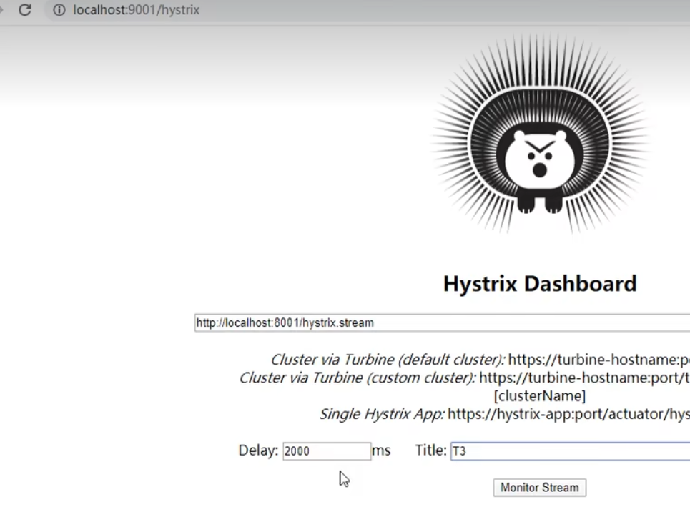
Hystrix Dashboard 默认访问地址

